Slide 1
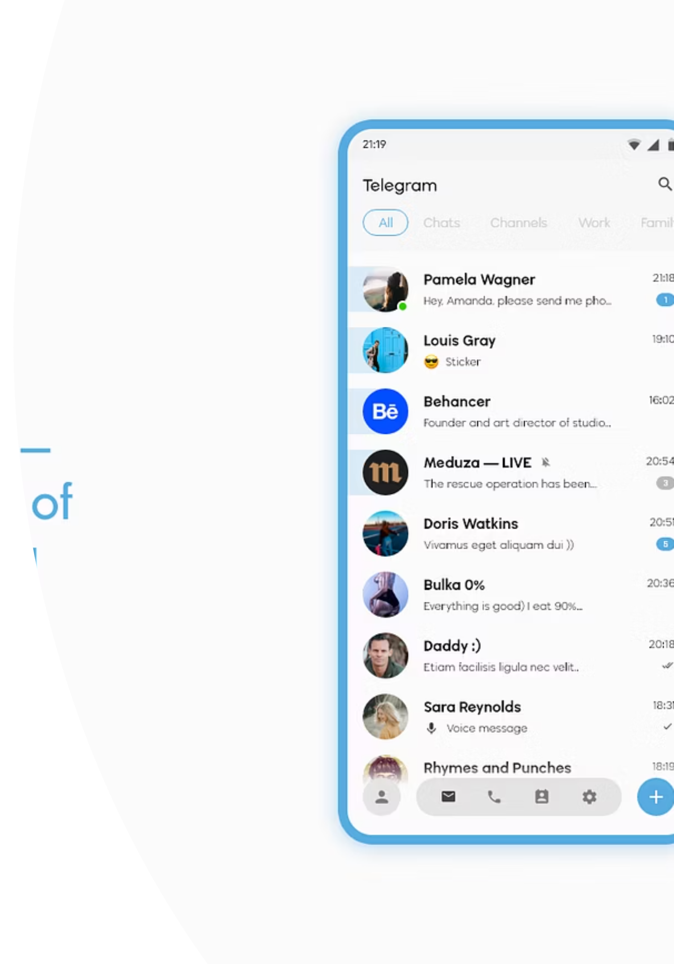
Актуальность и полезность Telegram Web-приложений

Slide 2
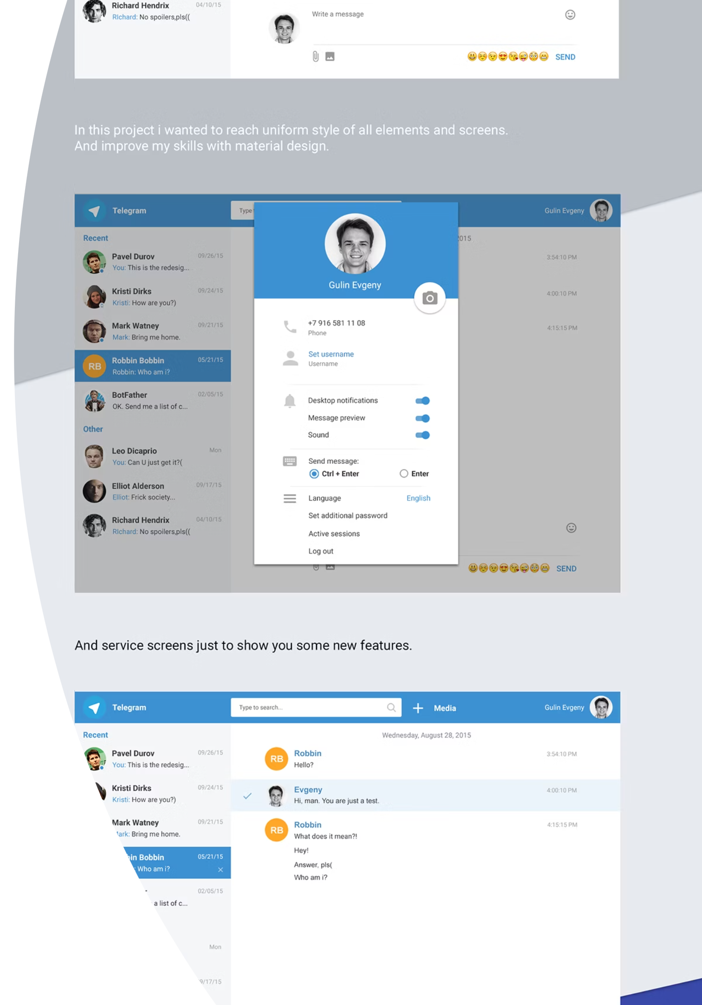


Что такое Telegram Web Apps?
Веб-приложения внутри Telegram
Мгновенный запуск
Через бота или специальную кнопку — доступ к сервису в один клик.
Работают прямо в мессенджере без установки дополнительных программ.
Стандартные веб-технологии
Используют HTML, JS, CSS и Telegram API для создания функционала.

Slide 3
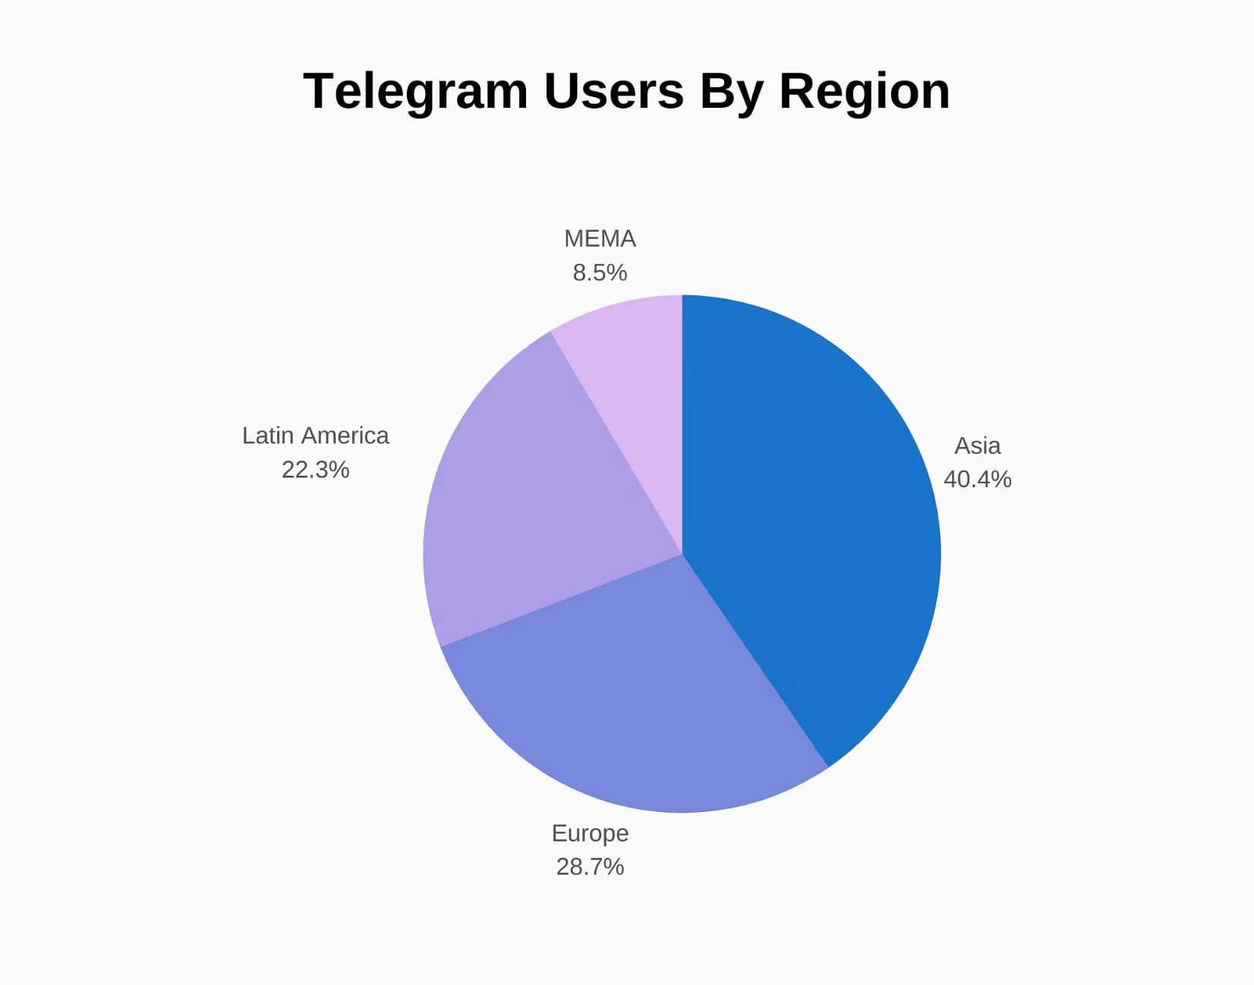
Почему Telegram Web Apps востребованы?
950+ млн пользователей Telegram по всему миру (2024)
Экономия места и времени: не нужно скачивать отдельные приложения
Кроссплатформенность: работают на iOS, Android и ПК одинаково удобно
Интеграция: платежи, боты, уведомления прямо в мессенджере

Slide 4
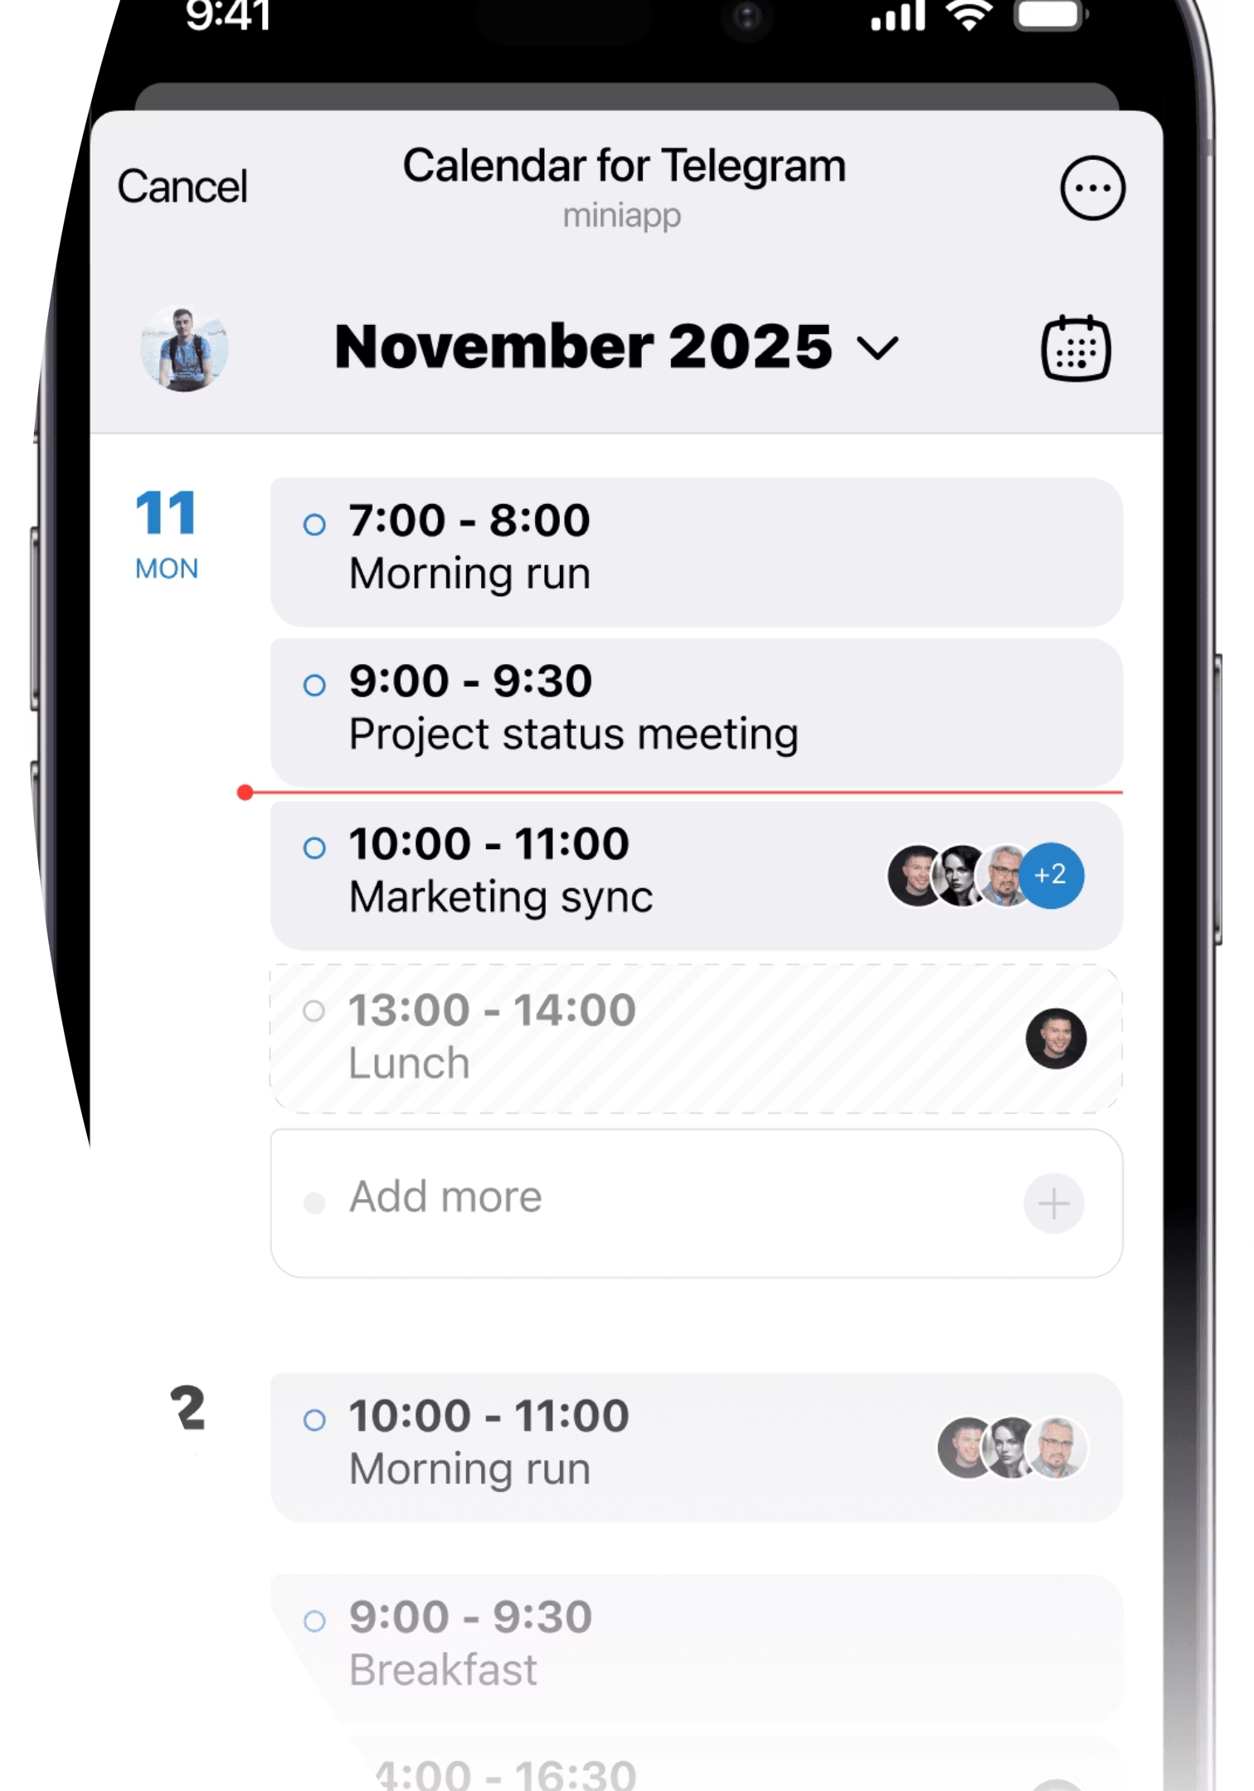
Telegram веб-календарь: что это и как работает?
01
Встроенный календарь
Интегрирован в Telegram через Web App API для удобного доступа.
02
Управление событиями
Создавайте, просматривайте и редактируйте события, не выходя из мессенджера.
03
Синхронизация и напоминания
Автоматическая синхронизация с чатами и ботами для своевременных уведомлений.
04
Адаптивный дизайн
Удобный интерфейс для мобильных и десктопных устройств.

Slide 5

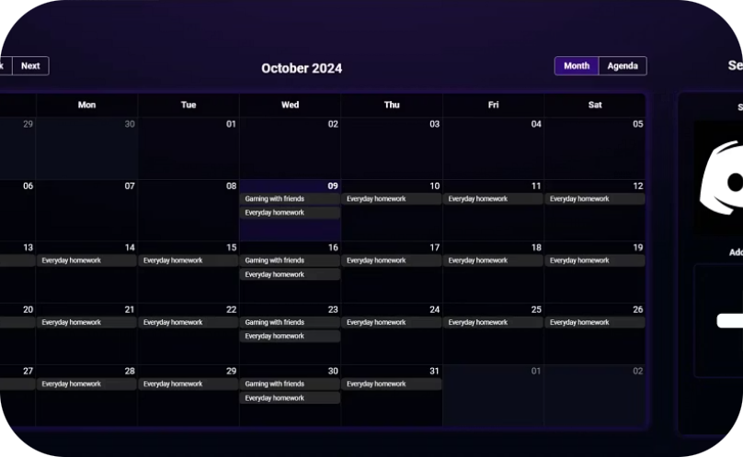
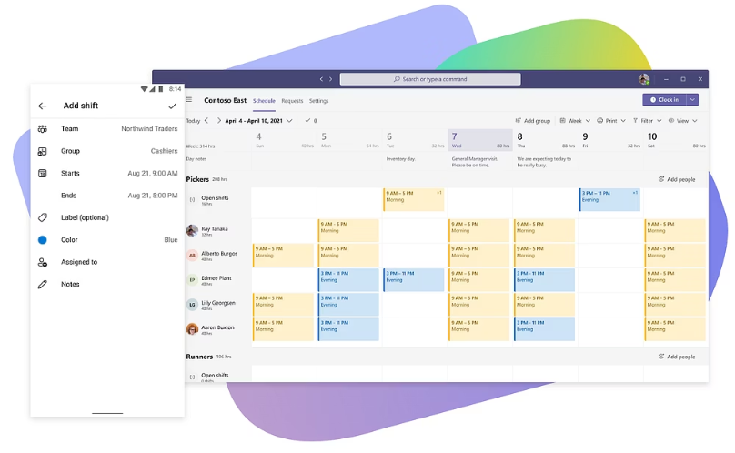
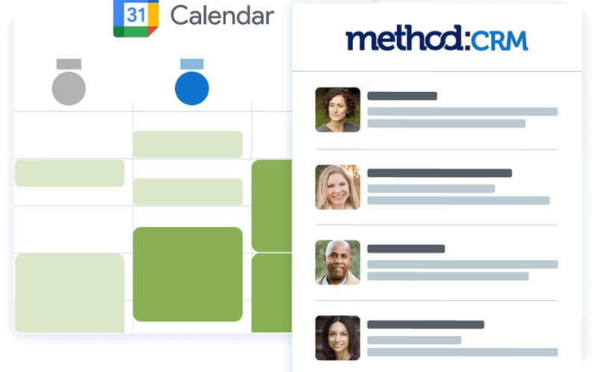
Примеры использования Telegram веб-календаря
Планирование встреч
Автоматические напоминания
Организация расписаний
Интеграция с ботами и телеграм чатами
Организация событий с коллегами прямо в чатах Telegram.
Боты уведомляют о важных датах и задачах.
Управление задачами для команд и групп без сторонних приложений.
Упрощение и ускорение процессов планирования и коммуникации

Slide 6
Преимущества Telegram веб-календаря
Для пользователей и бизнеса
Мгновенный доступ
Экономия времени
Повышение эффективности
Автоматизация
Упрощение работы с
Без установки и регистрации.
Сокращение переключения между приложениями.
Улучшение коммуникации и планирования.
людьми за счет автоматизированных оповещений

Slide 7





Как создать и внедрить Telegram Web App?
Разработка
На стандартных веб-технологиях с telegram-web-app.js.
Настройка запуска
Кнопки через @BotFather или inline-кнопки.
Интеграция с ботами
Обмен данными и управление событиями.
Встроенные функции
Авторизация, оплата, уведомления.

Slide 8

Итог: Telegram Web Apps — будущее удобных сервисов
В мессенджерах
Минимальные затраты
Разработка и поддержка.
Максимальный охват
Широкая аудитория Telegram.
Удобство и скорость
Для конечных пользователей.
Простое решение
Веб-календарь как пример эффективного планирования.
Время использовать возможности Telegram Web Apps для вашего бизнеса и личной продуктивности!

